Slide 1


志愿者通识培训
志愿者 事关信仰 事关梦想

Slide 2
CONTENTS
01
什么是志愿者
05
穿着志愿者服的注意事项
02
什么是志愿者联合会
06
如何查看志愿时长
03
志愿者注册指南
07
如何申请《志愿时服务认证表》
04
志愿者要求
08
志愿者能获得什么

Slide 3
PART 01
什么是志愿者

Slide 4
空白演示
志愿者是指基于社会责任及义务，自愿贡献自己的时间、精力、技能，为了社会的改善和发展，无偿参与社会服务的人员。
志愿服务是任何人自愿贡献时间和精力，在不为物质报酬的前提下为推动社会福利事业发展、人类发展和社会进步而提供的服务。
在此输入您的封面副标题
什么是志愿者

Slide 5
空白演示
志
愿
者
的
四
大
特
征
自愿性（人人可为、人人能为）
公益性（服务社会公益，力所能及奉献自己）
无偿性（不图物质报酬）
组织性（由志愿者组织管理）
在此输入您的封面副标题
什么是志愿者

Slide 6
PART 02
什么是志愿者联合会

Slide 7
空白演示
志愿者联合会‌是一种非营利性社会组织，由‌志愿服务组织、志愿者以及相关单位、组织和个人自愿结成。
志愿者联合会的宗旨通常包括弘扬志愿精神、培育志愿文化、推动志愿服务事业的发展等。
志愿者联合会的主要活动包括组织志愿服务活动、培训志愿者、表彰优秀志愿者等。
志愿者联合会对社会有着积极的影响，它们通过组织志愿服务活动，弘扬志愿精神，推动社会文明进步。
在此输入您的封面副标题
什么是志愿者联合会

Slide 8
空白演示
深
圳
大
学
志
愿
者
联
合
会
深圳大学志愿者联合会下设：
五大职能部门，U站，三大分会，丽湖分会
五大职能部门包括：宣传部、办公室、人力资源部、项目部、培训部。
三大分会包括：助学分会、助老分会、助童分会。
其中，助学分会包括：会长助理团、组织部、秘书部、外联编辑部、萤火虫部；助童分会包括：组织部、宣传部、秘书部、文娱部；助老分会包括：组织部、宣传部、办公室、外联部、拓展部。
丽湖分会包括：办公室、项目部、培训部、人力资源部、宣传部、助学分部。
在此输入您的封面副标题
什么是志愿者联合会

Slide 9
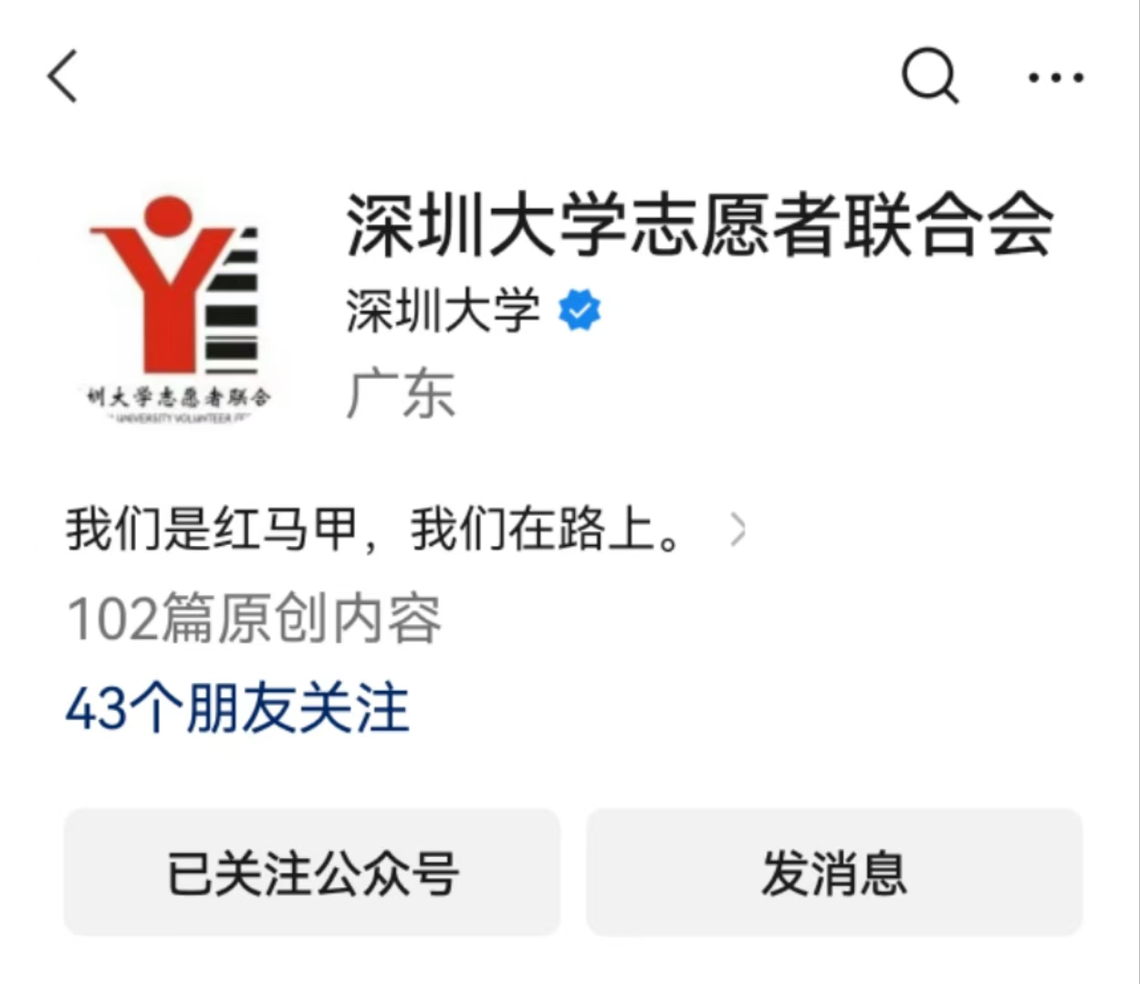
空白演示
在此之前，你知道深圳大学志愿者联合会有这么多分会、部门吗？
知道了有这些分会、部门之后，你知道它们的职能是什么吗？
在想了解它们具体的职能之后，你知道你能通过什么途径去了解吗？
如果有对志联不熟悉的人询问你某部门的职能是什么，你会怎样去回答他？
.......
一切的问题其实早就有了答案，关注这个公众号你就能找寻到。
深
圳
大
学
志
愿
者
联
合
会
在此输入您的封面副标题
什么是志愿者联合会

Slide 10
PART 03
志愿者注册指南

Slide 11
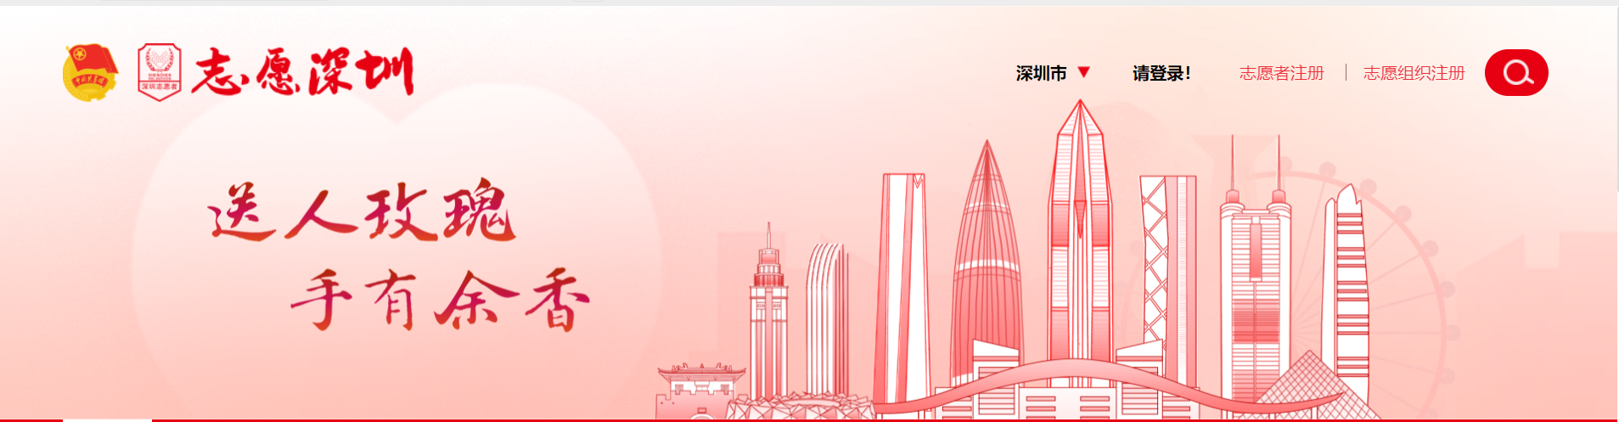
空白演示
第一步：打开浏览器搜索【志愿深圳】或输入网址https://v.sva.org.cn/SZWSLDPC/#/进入志愿深圳官网，点击注册成为志愿者。
在此输入您的封面副标题
志愿者注册指南

Slide 12
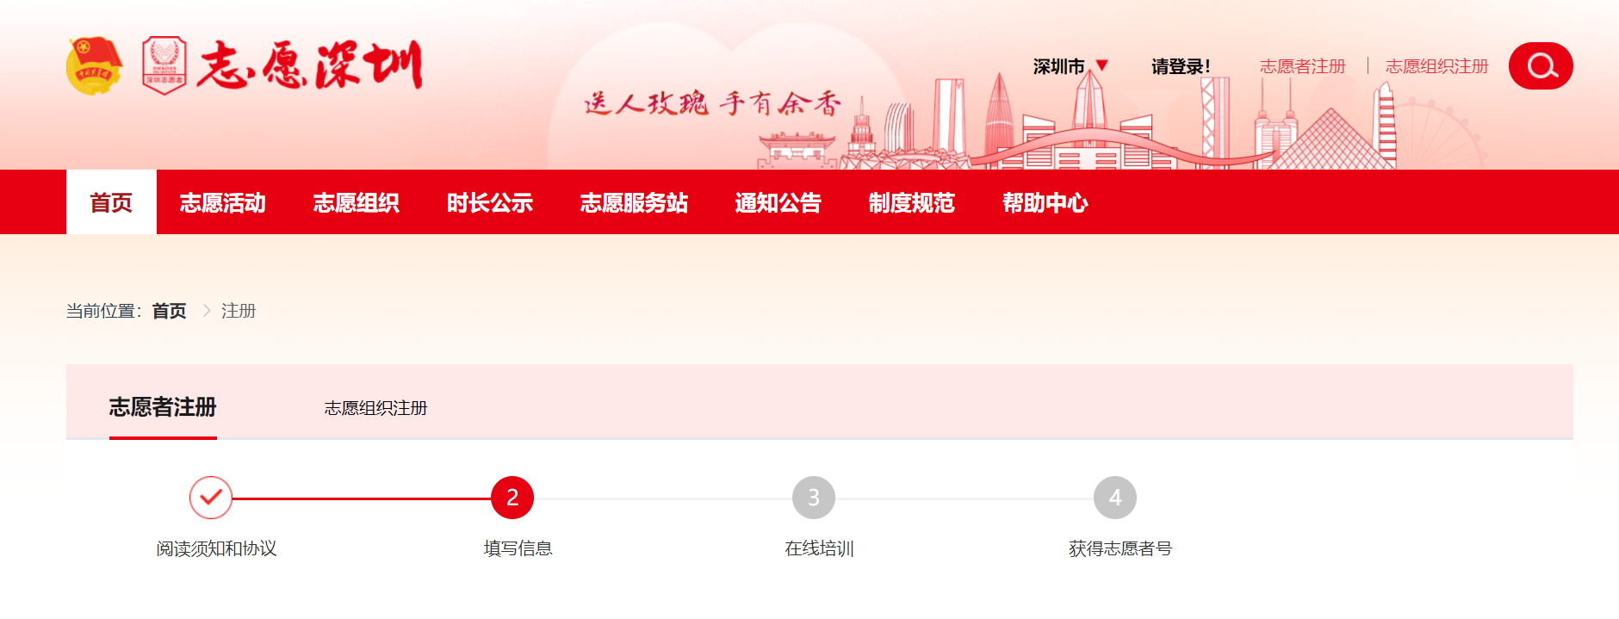
空白演示
第二步：根据个人信息填写对应注册项目
在此输入您的封面副标题
注意：① 主组织：深圳市义工联 \ 市团体会员组织 \ 高校义工组织 \ 深圳大学志愿者联合会 \ 所在学院名称
② 地址填写主要用于快递志愿者服、证书等，请根据个人实际情况填写。
第三步：个人信息填写完成，点击底部【注册】即可成功注册。
志愿者注册指南

Slide 13
PART 04
志愿者要求

Slide 14
空白演示
志愿者活动开始前：
志愿者需提前到达服务地点
找到组长，签到，领志愿者服、穿好志愿者服
按领队要求了解自己的岗位要求
不得迟到早退，须服从安排
在此输入您的封面副标题
志愿者要求

Slide 15
空白演示
志愿者活动进行过程中：
熟悉自己服务的内容，了解整个活动负责的范围
熟悉现场功能分布，比如厕所、会议室等
任何时候都不要随便说“不知道”
服务中不得擅自离岗、缺岗、串岗、相互闲聊及大声谈笑
服务中不得长时间使用手机和接打电话
服务中手机调至震动或静音状态
服务中和非服务中注意个人形象，非服务时尽量脱下志愿者服
服务中有不能处理的事情先向领队汇报，遇到误解、无理要求或不公正对待时，应保持冷静，及时向领队汇报
其他人要求你离开岗位时，要先告知领队
在此输入您的封面副标题
志愿者要求

Slide 16
空白演示
志愿者活动结束后：
志愿者需找到组长签退
叠好、归还志愿者服
整理、清点活动剩余物资
检查好个人物品，防止遗漏
在此输入您的封面副标题
志愿者要求

Slide 17
空白演示
PART 05
穿着志愿者服的注意事项
在此输入您的封面副标题

Slide 18
空白演示
穿着不允许过于随意、暴露
不允许穿（膝盖以上的）裙子、穿短裤、穿拖鞋、穿洞洞鞋(除下雨天)
男生不带饰品，女生少带饰品
女生不能披肩散发，长头发需要绑起来；
注意文明用语；禁忌四语：蔑视语、烦燥语、否定语、斗气语，打招呼要看人注意手势和笑容，切忌高声叫喊
有其他特殊要求会在志愿者招募过程中说明（例如：艺术展的全黑+长裤)
在此输入您的封面副标题
穿着志愿者服的注意事项

Slide 19
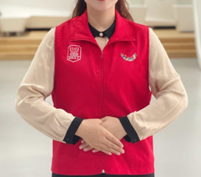
空白演示
志愿者服的扣子必须全扣上（若志愿服是拉链式则拉到如图所示）
工作结束后必须脱下志愿者服；志愿者脱下志愿者服后，需要将志愿服折叠好并归还至组长处
工作时间不允许吃东西、喝有色饮料(矿泉水可以）、嬉戏打闹、玩手机等
不允许穿着志愿者服出入洗手间，如有该方面需求，应与组长说明情况并脱下志愿者服后再前往洗手间
在此输入您的封面副标题
穿着志愿者服的注意事项

Slide 20
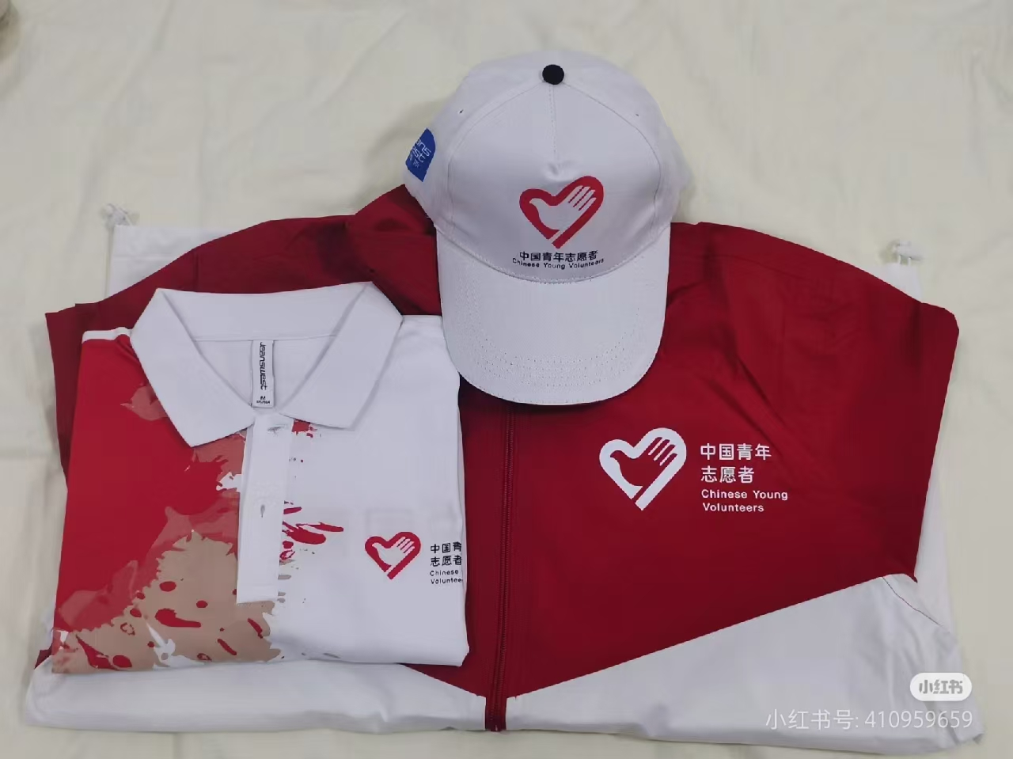
空白演示
在志愿活动结束后，志愿者脱下志愿者服，将志愿者服折叠后归还给志愿活动主办组织。
需要注意的是，折叠志愿者服时应将志愿者的标志放置最上方。
在此输入您的封面副标题
穿着志愿者服的注意事项

Slide 21
空白演示
PART 06
如何查看志愿时长
在此输入您的封面副标题

Slide 22
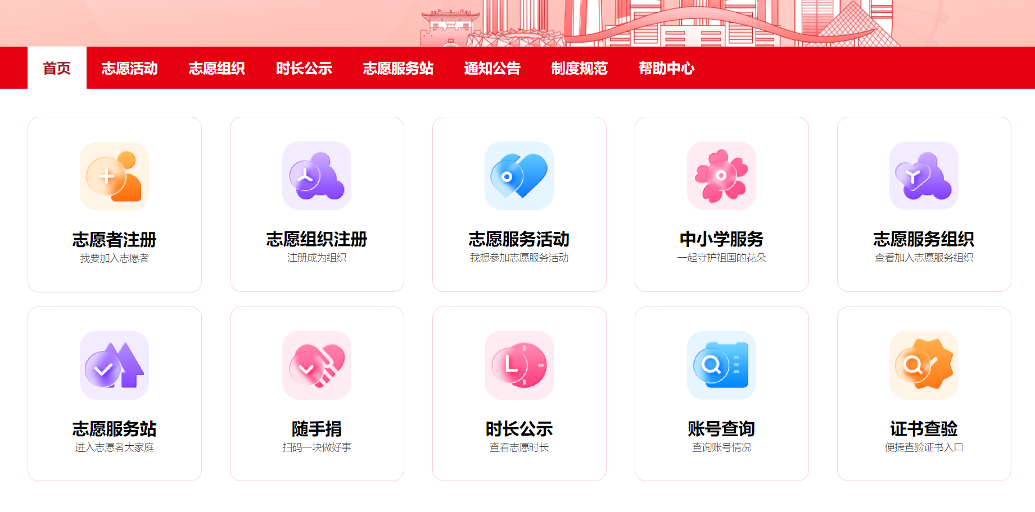
空白演示
志愿深圳网页版
手机或电脑均可操作，以电脑端操作为例，浏览器输入网址https://v.sva.org.cn/SZWSLDPC/#/，进入志愿深圳官网，用志愿者号或者身份证与密码登录。点击时长公示即可。
在此输入您的封面副标题
如何查看志愿时长

Slide 23
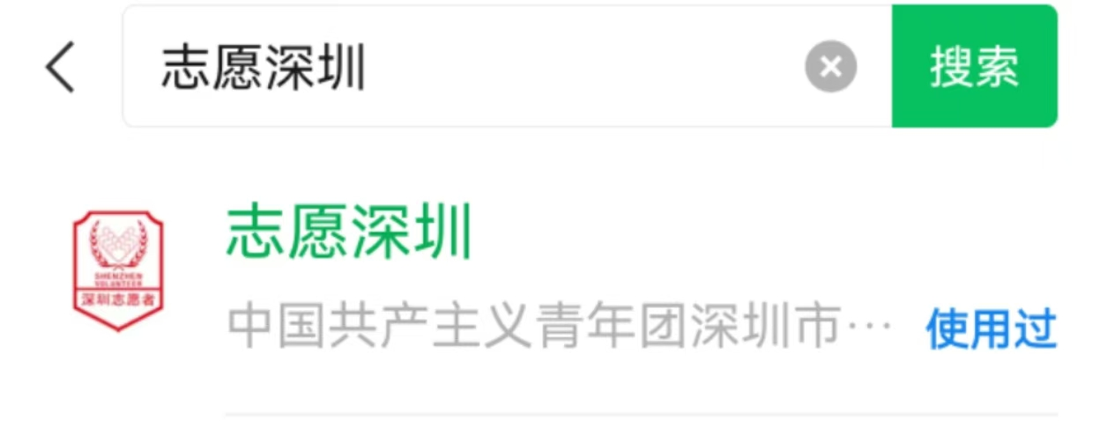
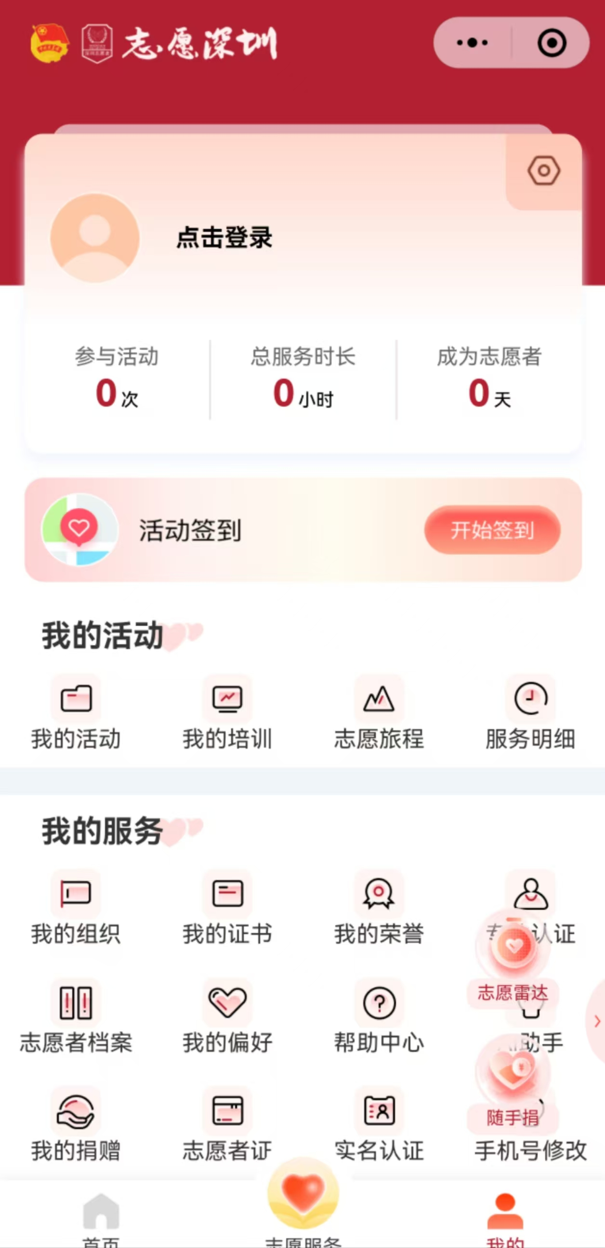
空白演示
志愿深圳小程序版
在微信上搜索“志愿深圳”
进入小程序后，登录账号。点击下方“我的”即可查看志愿时长。
在此输入您的封面副标题
如何查看志愿时长

Slide 24
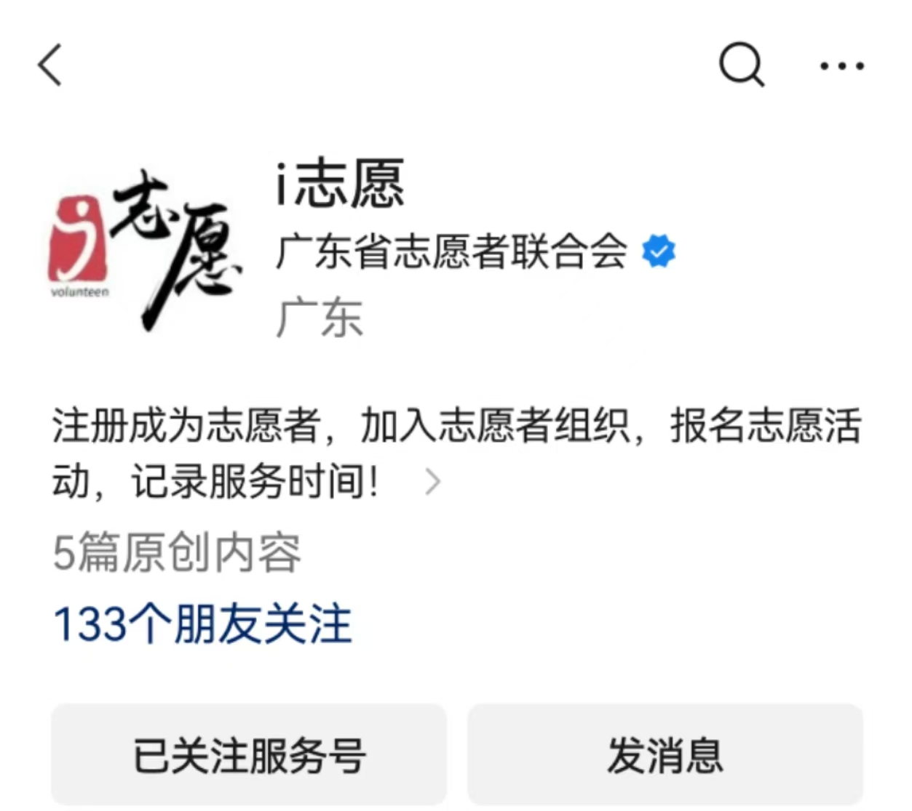
空白演示
i志愿
1.关注公众号“i志愿”
在此输入您的封面副标题
如何查看志愿时长

Slide 25
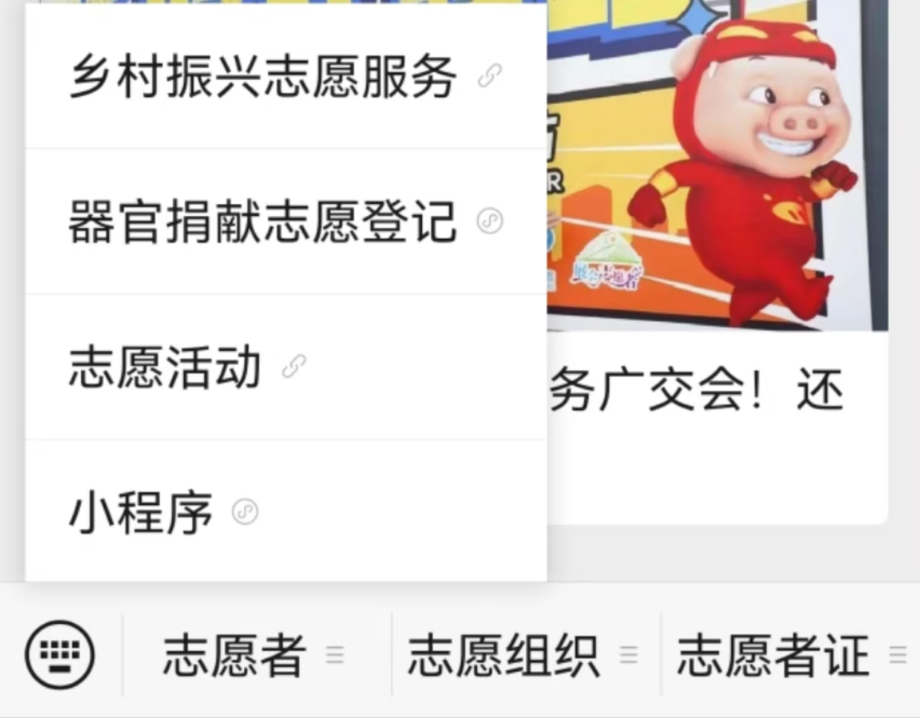
空白演示
2.点击下方“志愿者|志愿活动”
在此输入您的封面副标题
如何查看志愿时长

Slide 26
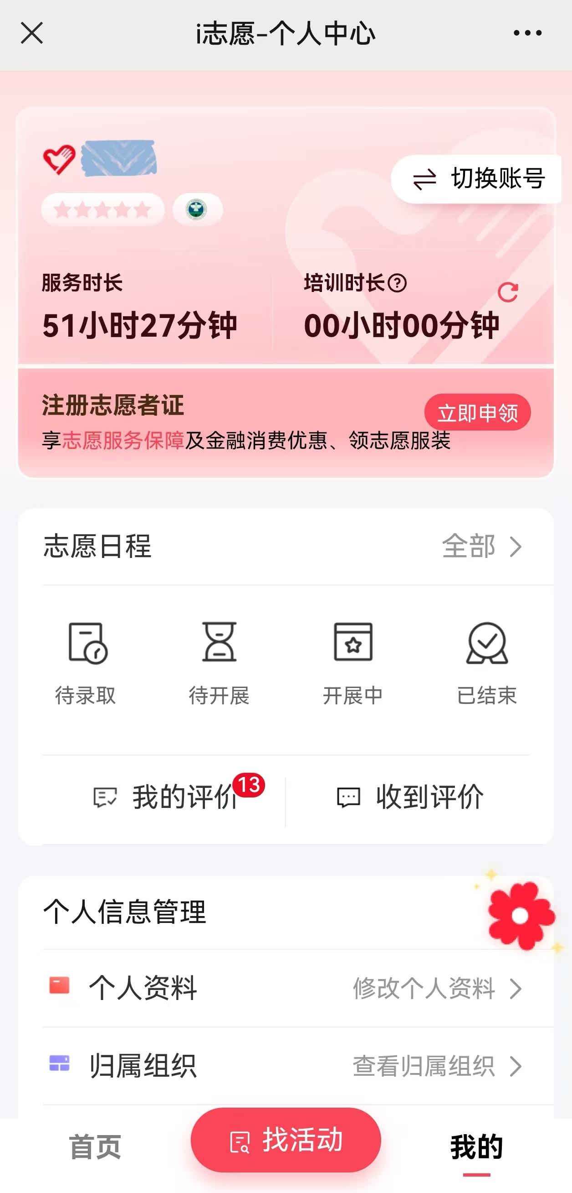
空白演示
3.点击“我的”，登录账号后，即可查阅服务时长
在此输入您的封面副标题
如何查看志愿时长

Slide 27
空白演示
PART 07
如何申请《志愿时服务认证表》
在此输入您的封面副标题

Slide 28
空白演示
《志愿时服务认证表》介绍
什么是《志愿时服务认证表》？
《志愿时服务认证表》是志愿者在深大义工、志愿深圳、i志愿三大平台中累计的义工时的汇总，是义工时经过审核承认后的纸质化呈现。
《志愿时服务认证表》由深大志愿者联合会人力资源部及丽湖分会人力资源部进行审核，两部门审核完成后，统一由人力资源部交由校团委进行认证、盖章。
申请及领取流程
1.在志愿深圳、i志愿、深大义工三个平台上导出自己的志愿时证明材料
2.计算三个平台的义工时，按要求填写《志愿时服务认证表》
3.在公众号“深圳大学志愿者联合会”填写制表申请问卷，并在问卷中附上《志愿时服务认证表》和三个平台的证明材料
4.查询制表状态为“已完成”后，在朝夕楼112或守正楼19号窗口领取盖章好的《志愿时服务认证表》
在此输入您的封面副标题
如何申请《志愿时服务认证表》

Slide 29
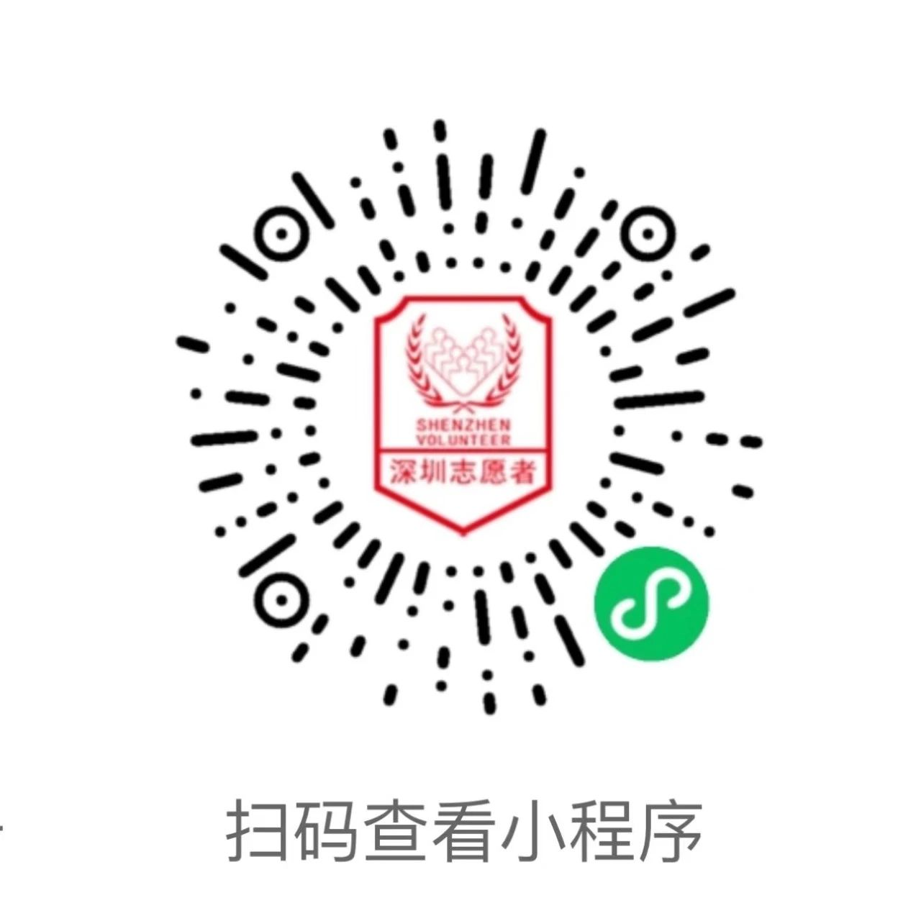
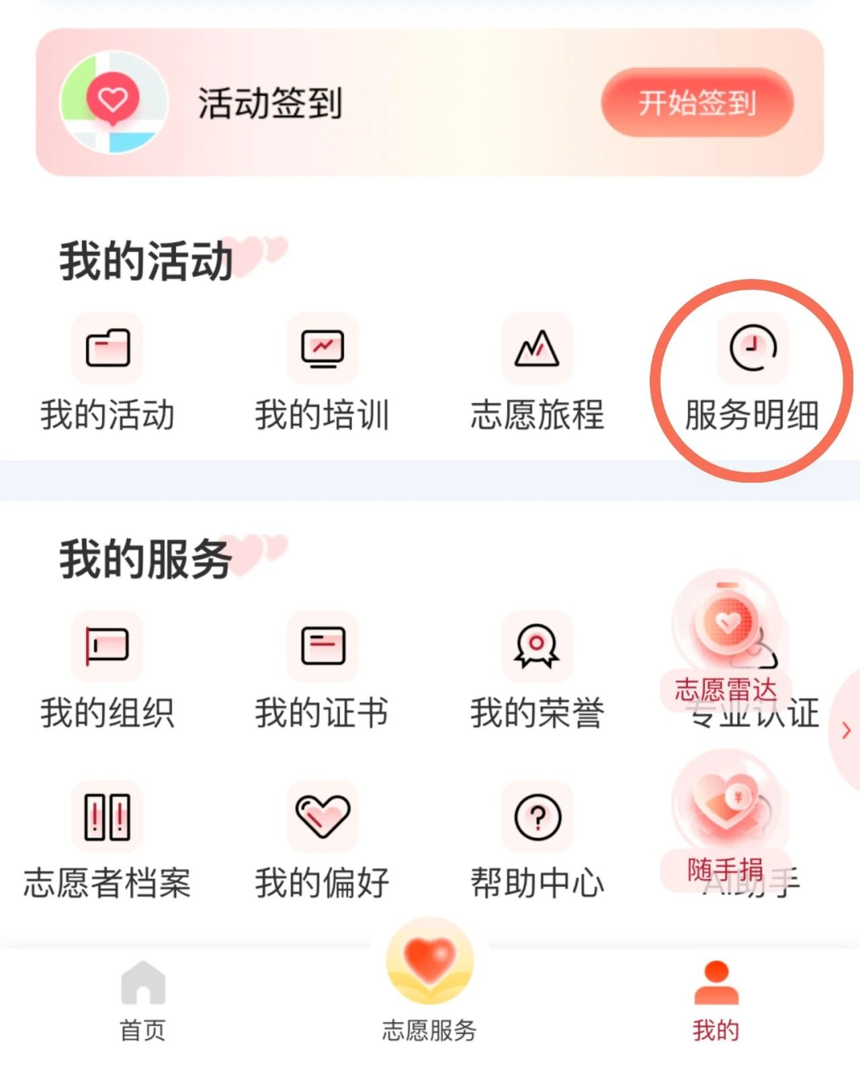
空白演示
如何导出志愿时证明文件
志愿深圳证明文件的导出
1.登录志愿深圳微信小程序，在小程序中点击【我的】，进入个人页面
2.在个人页面中，找到【我的活动】-【服务明细】
在此输入您的封面副标题
如何申请《志愿时服务认证表》

Slide 30
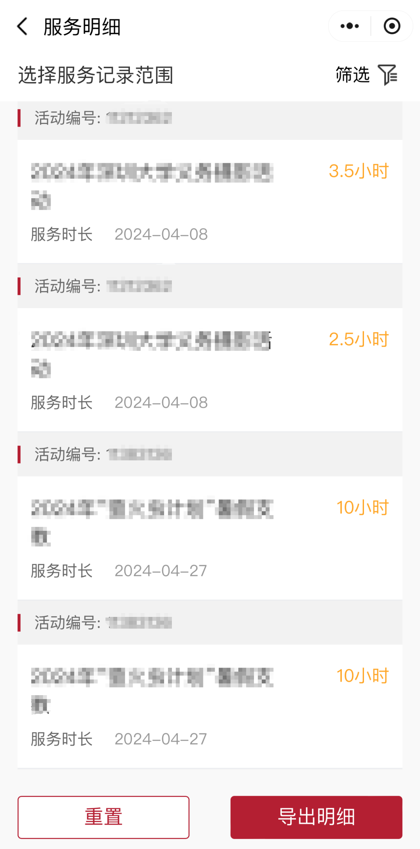
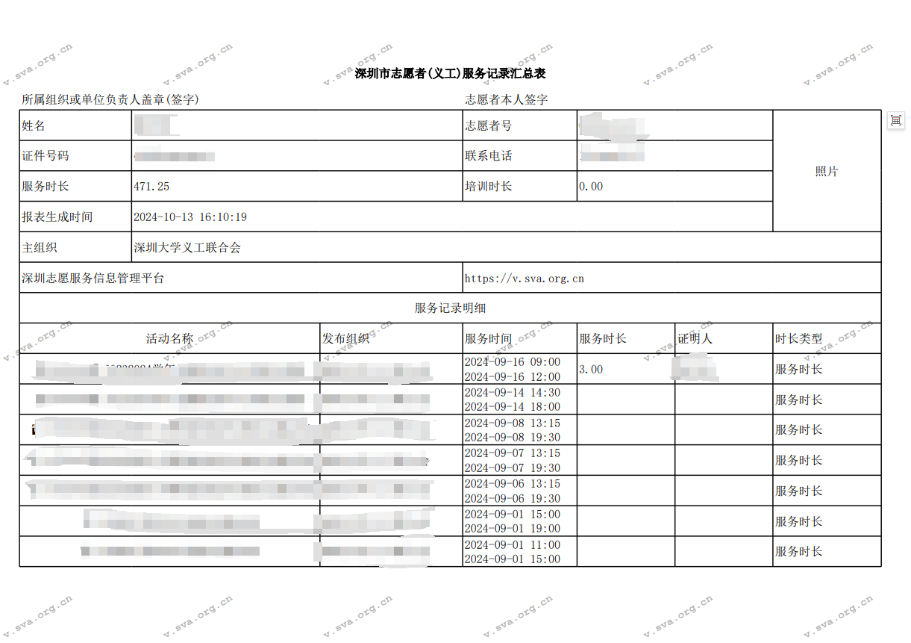
空白演示
3.进入【服务明细】后，服务记录范围可自行根据个人制表需要进行选择，点击“查询”，再点击下方的【导出明细】，即可导出志愿深圳平台的证明文件，文件为PDF格式
下图为正确的志愿深圳志愿时证明文件：
在此输入您的封面副标题
如何申请《志愿时服务认证表》

Slide 31
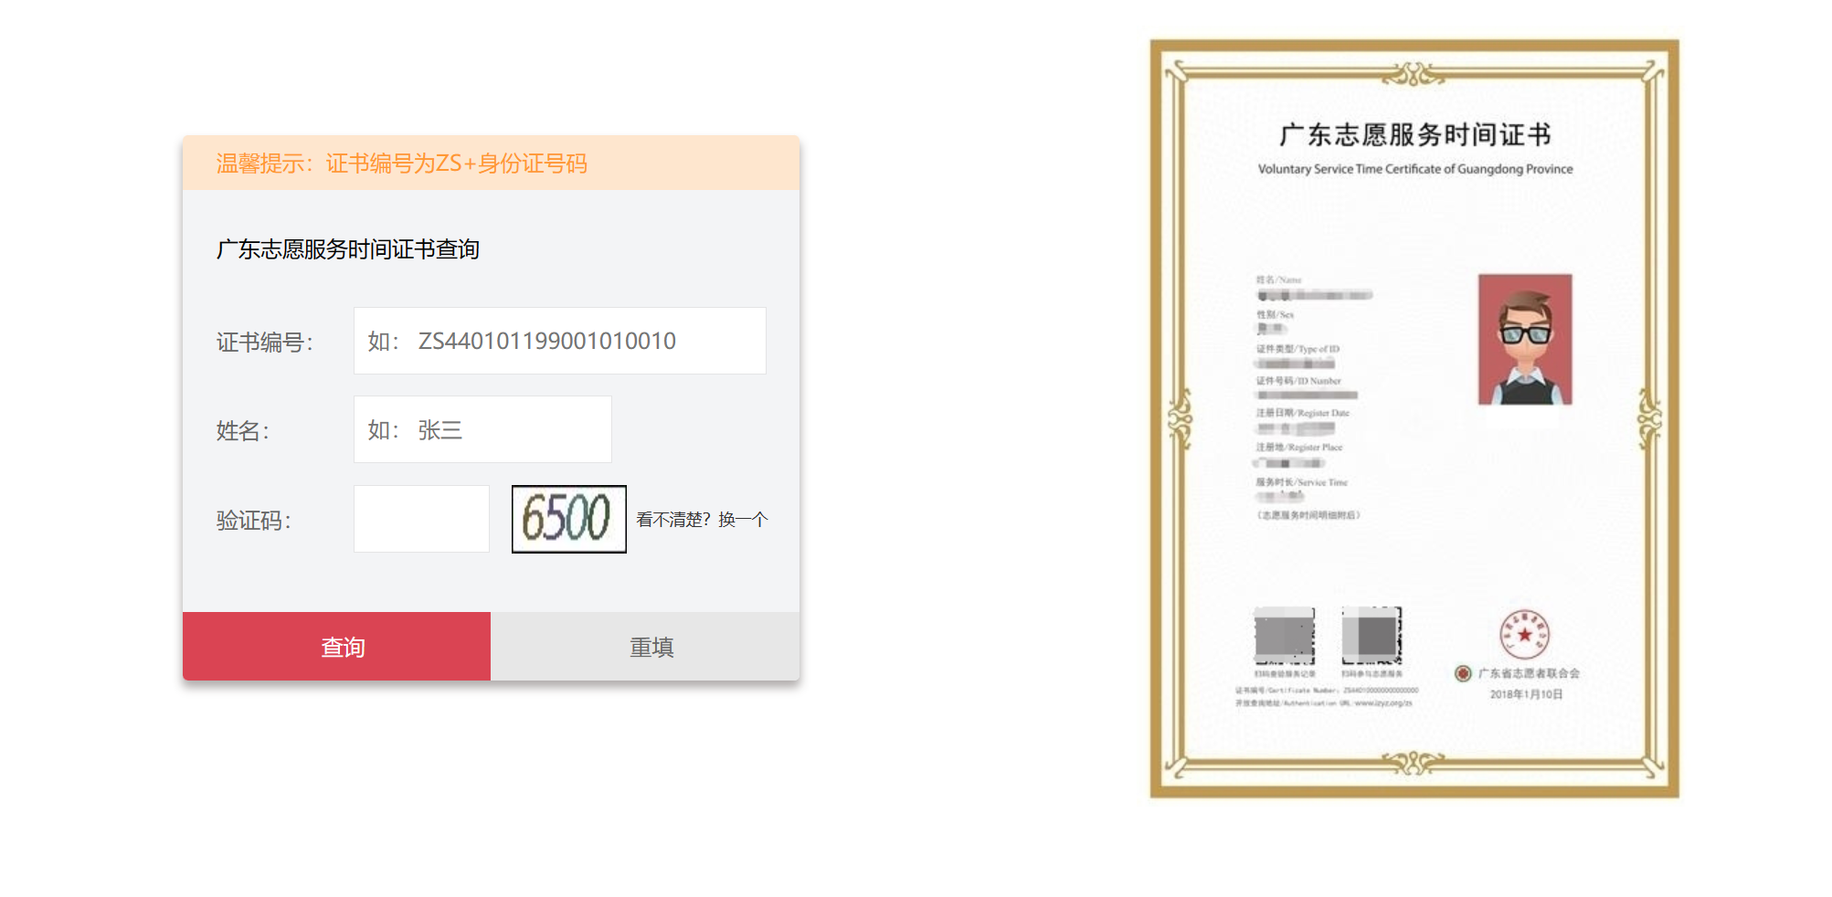
空白演示
i志愿证明文件的导出
1.登录i志愿官网（链接：https://www.gdzyz.cn/)在官网下方找到广东志愿服务时间证书查询输入自己的证件编号（ZS+身份证号码）、姓名及验证码，点击查询
在此输入您的封面副标题
如何申请《志愿时服务认证表》

Slide 32
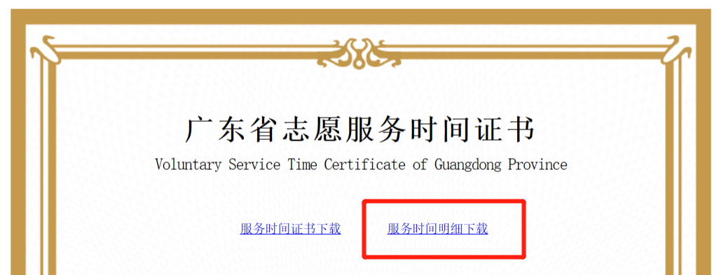
空白演示
2.点击证书右上方【服务时间明细下载】即可下载本人的服务时间明细（注意：制表时上传的证明文件为服务时间明细，而不是证书）
在此输入您的封面副标题
i志愿平台的证明文件中有时会包含志愿深圳的志愿时，这部分重复的志愿时在计算时归属于志愿深圳平台
如何申请《志愿时服务认证表》

Slide 33
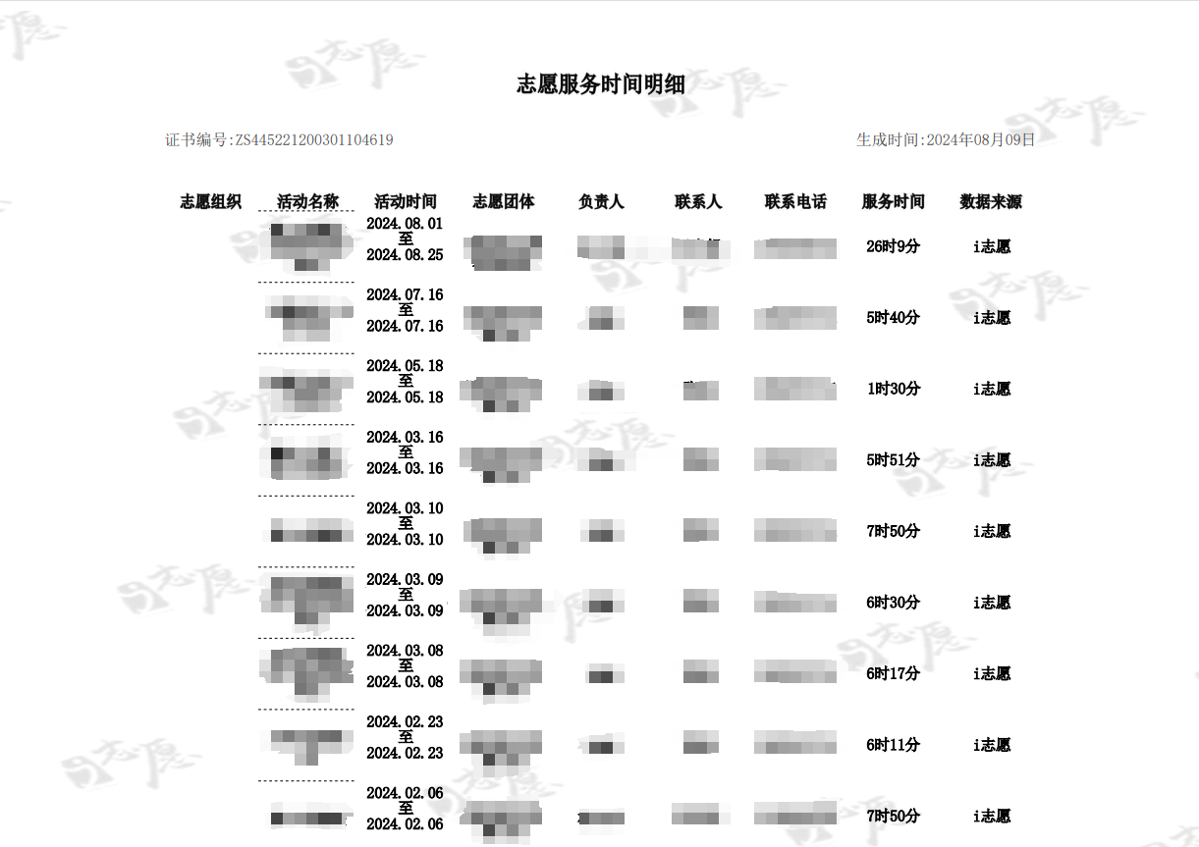
空白演示
下图即为正确的i志愿志愿时证明文件：
在此输入您的封面副标题
如何申请《志愿时服务认证表》

Slide 34
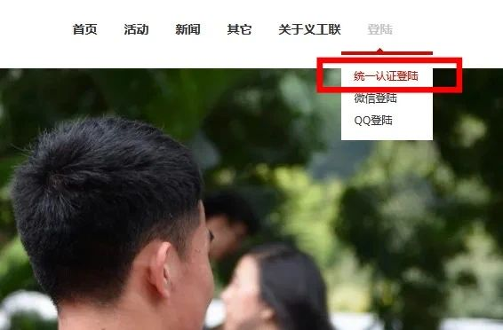
空白演示
深大义工证明文件的导出
注：深大义工平台证明文件为Word文档只有部分学生拥有深大义工平台的志愿时
1.进入深圳大学义工联合会官网（链接：https://yigong.szu.edu.cn/Manage/ygs)
点击官网右上角的【登陆】，选择【统一认证登陆】，输入自己的账号密码
在此输入您的封面副标题
默认账号：十位数学号
默认密码：身份证后八位数字
如何申请《志愿时服务认证表》

Slide 35
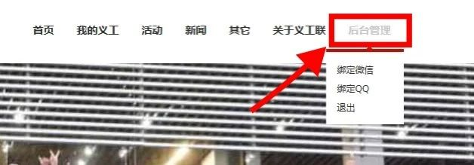
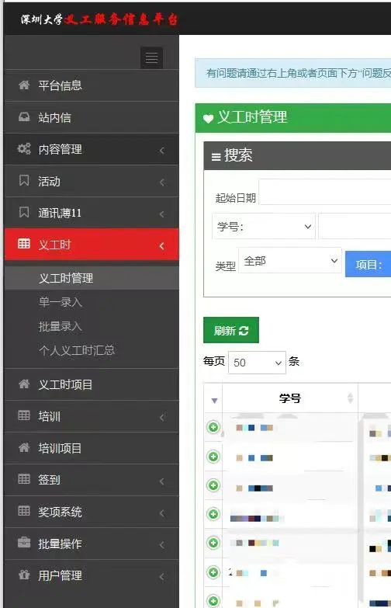
空白演示
登陆完成之后，原来的【登陆】按钮会变成【后台管理】，点击进入后台管理
进入后台管理后，点击左边的
【义工时】——【义工时管理】
在此输入您的封面副标题
如何申请《志愿时服务认证表》

Slide 36
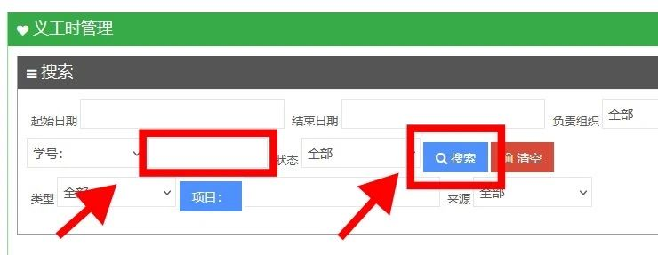
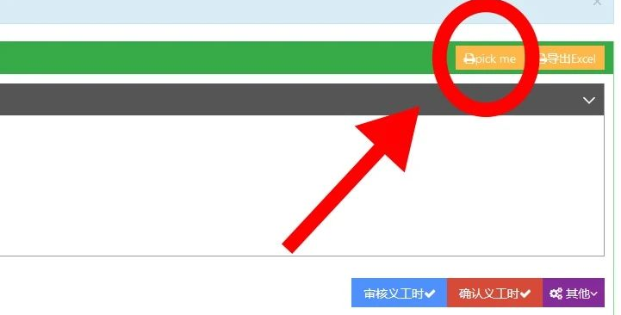
空白演示
进入【义工时管理】页面之后，在【学号】一栏后面输入自己的学号，点击蓝色的【搜索】按钮，即可搜索自己在深大义工上的全部志愿时
点击网站右上方的【pick me】，就可以导出Word格式的深大义工证明文件
在此输入您的封面副标题
如何申请《志愿时服务认证表》

Slide 37
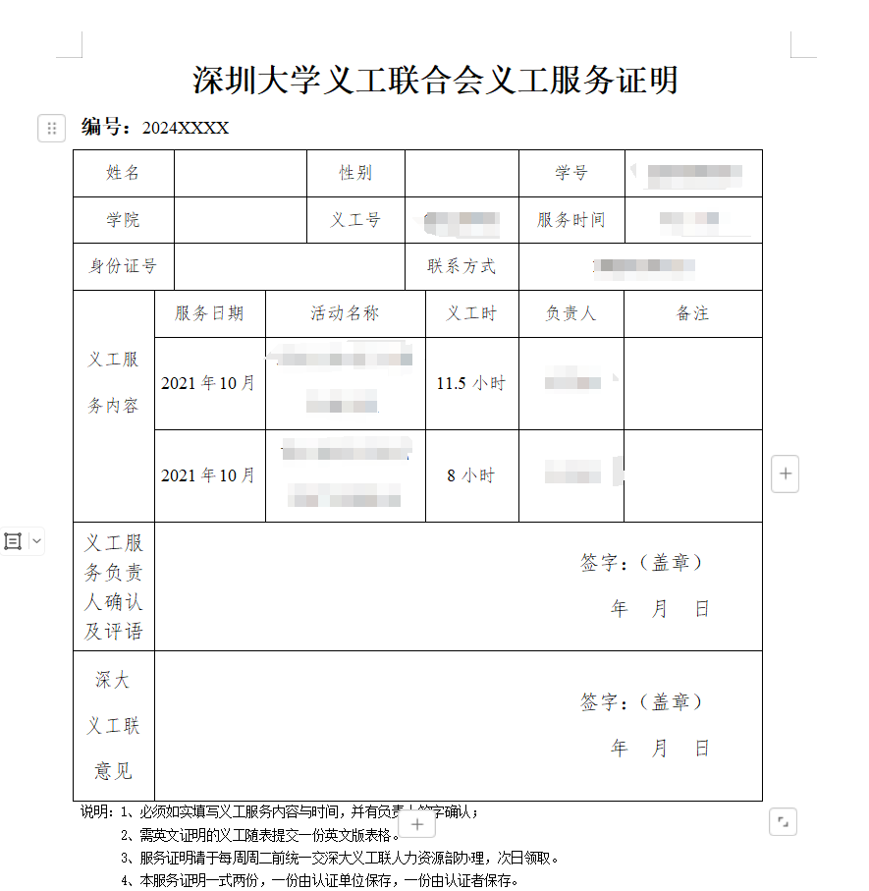
空白演示
下图即为正确的深大义工志愿时证明文件：
在此输入您的封面副标题
如何申请《志愿时服务认证表》

Slide 38
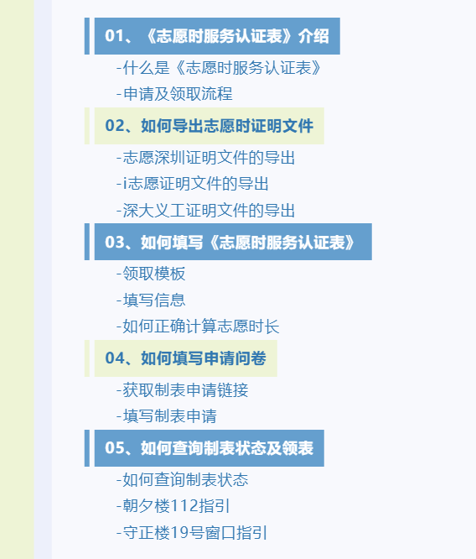
空白演示
上述内容摘自深圳大学志愿者联合会公众号--《纯干货！ | 请查收，志愿时服务认证流程已更新》
为节约时间，上述仅介绍了部分内容。更多了解可自行前往公众号。
在此输入您的封面副标题
如何申请《志愿时服务认证表》

Slide 39
空白演示
PART 08
志愿者能获得什么
在此输入您的封面副标题

Slide 40
空白演示
参加志愿者活动体现个人社会价值。做公益活动，是帮助他人解决困难，服务社会，传播文明、温暖与爱的一个服务过程。可以体现出个人对社会、对他人的价值，让社会变得美好，人和人之间友爱互助，促进社会和谐发展。
一些大型的志愿活动也可以写在个人的简历档案里，能够增加个人简历的丰富度和个人的竞争力。
参加志愿活动可以学到许多本专业以外的知识，这些知识能够帮助个人得到更好的发展
在此输入您的封面副标题
志愿者能获得什么

Slide 41
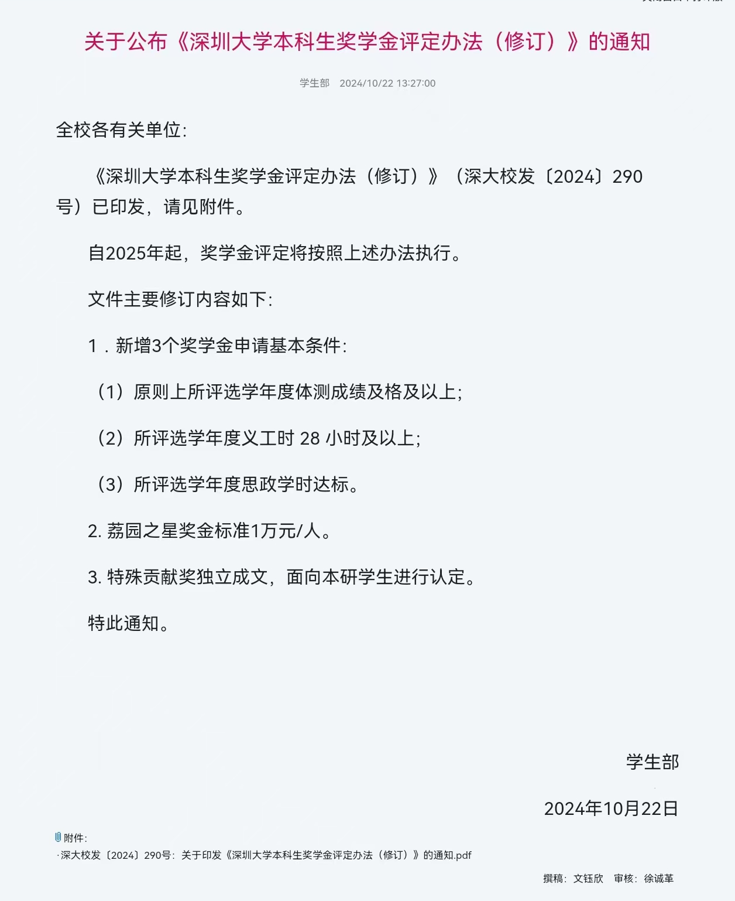
空白演示
参加志愿者活动达到一定的量，或者达到一定的时长要求，就可以拥有素质拓展的加分，这个加分对于评奖评优以及入党、入团等等都有很大帮助。
在此输入您的封面副标题
志愿者能获得什么

Slide 42
空白演示
评优：可以申请一年一度的“公益之星”奖项
（“公益之星”以志愿服务工作实绩为依据，至少需满20h）
入团：申请加入广东共青团需要20个义工时
入党：申请加入中国共产党有一定的义工时要求
(不同学院不同要求）
在此输入您的封面副标题
志愿者能获得什么

Slide 43
空白演示
提问：
1、深圳大学志愿者联合会下设五大职能部门，请问它们分别是？
宣传部，办公室，人力资源部，项目部，培训部
2、当做志愿时你需要出入洗手间，你应该怎么做？
脱下志愿者服。
3、折叠志愿者服时应注意什么？
将志愿者的标志摆在最上方。
在此输入您的封面副标题

Slide 44
通识培训到此结束
感谢各位
志愿者 事关信仰 事关梦想

